Slide 1
O‘zbek tili
8
sinf
Mavzu:Buyuk allomalar

Slide 2
MUSTAQIL BAJARISH UCHUN TOPSHIRIQLAR
1. 5-mashqdagi savollarga javob yozing.
2. “Uchrashuv” she’ri asosida kichik matn tuzing.

Slide 3
Yodga oling
Allomalar kimlar?
IX-XI asrlar Beruniy asri
Buyuk olimlar maktabi
Movarounnahr – buyuk allomalar yurti
Al-Ma’mun akademiyasi
“Bayt-ul hikma” –
ilmlar markazi

Slide 4
Buyuk allomalar
Tabiat va jamiyat hodisalari, ularning qonuniyatlarini o‘rganadigan insonlar -
qomusiy olimlar
olimlar
mutafakkirlar
allomalar
Barcha kashfiyotlar, insoniyat erishgan yutuqlar va hozirgi taraqqiyot olimlarning mehnati natijasidir.
Donishmandlar

Slide 5
SUHBAT
- Kimlarni allomalar deb atash mumkin?
Allomalar har biri o‘z maktabini yaratgan yirik olimlardir.
Ular jahon ilm - fanini rivojlantirishga beqiyos hissa qo‘shishgan.
Ular haqida yana nimalarni bilasiz?
Raqam – IX asrda yashagan Al-Xorazmiy nomi bilan bog‘liq. Ibn Sino – Avitsennaning “Al-Qonun” asarida juda ko‘p kasalliklarning paydo bo‘lish sabablari, 790 dan ziyod dori - darmonlarning ro‘yxati keltirilgan.

Slide 6
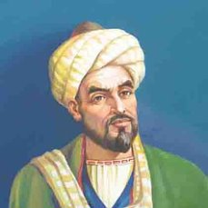
BUYUK MATEMATIK
Muhammad Muso al-Xorazmiy – matematik, astronom, geograf. Al-Xorazmiy algebra faniga asos solgani, bu fan atamasi uning “Aljabr val muqobala hisobi haqida kitob” asari nomidan kelib chiqqani yaxshi ma’lum. Olim “Arifmetika” asarida butun musbat sonni o‘nta raqam orqali yozish usuli, ya’ni o‘nlik sanoq sistemasi va uning afzalliklarini bayon qiladi.

Slide 7
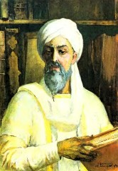
TABOBAT ILMI
Abu Ali ibn Sino – olim, tabib. Uning “Tib qonunlari” entsiklopediyasi sharq va g‘arbda eng zarur qo‘llanma bo‘lib xizmat qiladi. U 12 yoshga to‘lmasdanoq tabiblik bilan bog‘liq kitoblarni o‘qiy boshlagan. “Shifo kitobi”, “Donishmandlik kitobi” asarlarini yaratgan. Tibbiyotga oid asarlarida dorivor o‘simliklar va ularning shifobaxsh xususiyatlari haqida ma’lumot bergan.

Slide 8
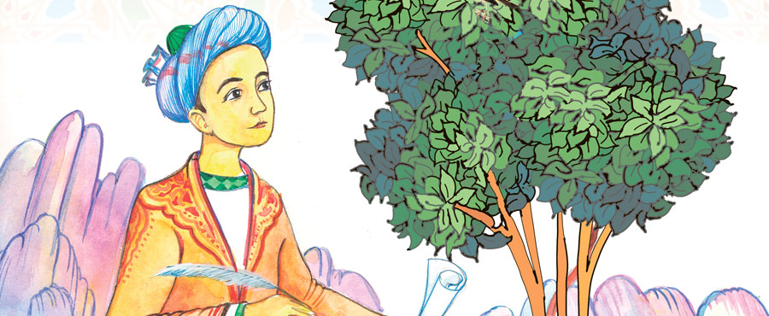
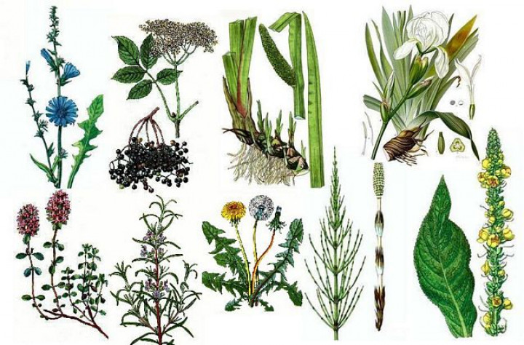
Adabiy o‘qish
Sakkiz yoshli bola har kuni ertalab Amu sohili bo‘ylab aylanib yurar, har xil o‘t giyoh, gullarni, shuningdek, har xil meva, don va mayda toshlarni yig‘ishga oshiqardi.

Slide 9
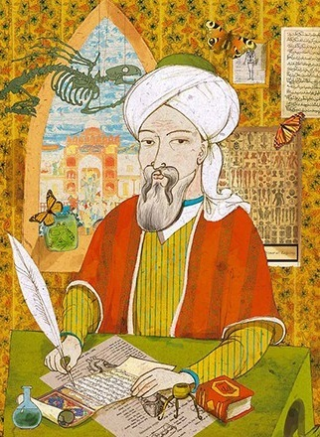
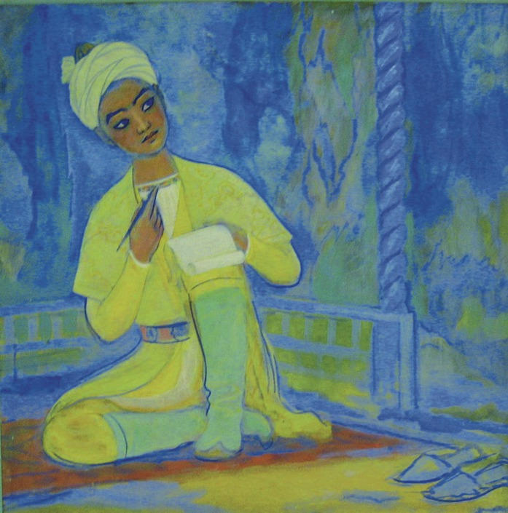
Qiziquvchan bola
Kunlarning birida tergan giyohlarini mahalla tabibiga keltirdi va:
“ Bobo, bu o‘tlarning oti nedur?”- deb so‘radi.Tabib bolaning qiziqishidan xursand bo‘ldi.

Slide 10
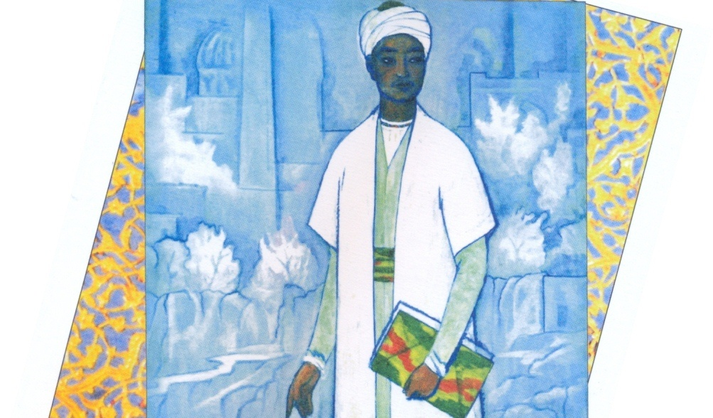
Tabiatga qiziqish
Shu tariqa har kuni giyohlarni yig‘ib kelar, tabib bo‘lsa bolaga ushbu giyohlarning nomini, foydali tomonlarini aytib, bolaning tabiatga qiziqishini yanada oshirardi.

Slide 11
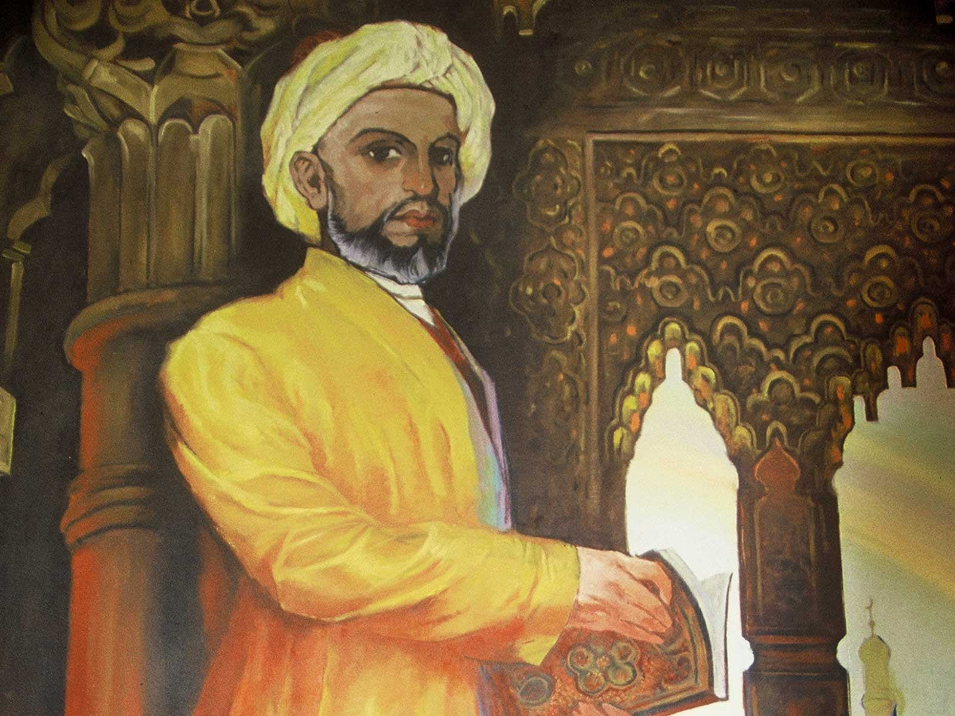
Bo‘lajak ulug‘ olim
Bu bolakay bo‘lajak ulug‘ olim Abu Rayhon Beruniy edi.U turkiy, forsiy va arab tillarini mukammal egalladi. Matematika, astronomiya, geografiya, tarix va tibbiyot fanlariga doir ko‘p kitoblarni o‘qib chiqdi.

Slide 12
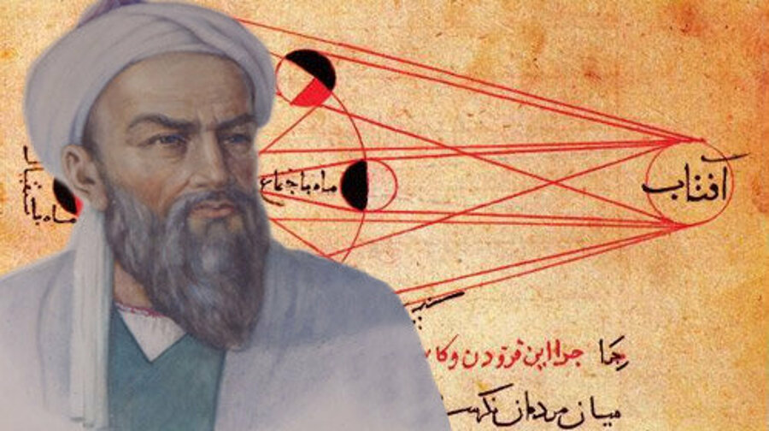
Buyuk alloma
U yulduzlarni kuzatdi, daryo oqimini o‘lchadi, tabiat sirlari bilan qiziqdi. Kuzatishlar olib borish maqsadida o‘zi ko‘pgina tajriba asboblarini ixtiro qildi. Shu fanlardan kitoblar yozib, mashhur olim bo‘lib yetishdi.

Slide 13
Savollar
Siz o‘zingiz nimalarga qiziqasiz?
Kelajakda kim bo‘lmoqchisiz?
Qanday fanlarni yaxshi o‘zlashtiryapsiz?

Slide 14
Mavzu yuzasidan savol va topshiriqlar
1. IX-XI asrlarda Movarounnahrda ilm-ma’rifat qanday rivojlangan?
Bu davrda turli fanlarga oid ulkan kashfiyotlar yaratilgan.
2. Nima uchun Movarounnahr “Buyuk allomalar yurti” deb ataladi?
Movarounnahrda Abu Nasr Forobiy, Abu Rayhon Beruniy, Abu Ali ibn Sino, Muhammad Muso al-Xorazmiy, Ahmad al-Farg‘oniy kabi qomusiy olimlar yashagan.

Slide 15
Mavzu yuzasidan savol va topshiriqlar
3. Sharq allomalarining kashfiyotlari g‘arbda nimaga zamin yaratgan?
Sharq allomalarining turli fanlarga oid kashfiyotlari bilan G‘arbda
Uyg‘onish davri yuzaga kelishiga zamin yaratishgan. Sharqda
uyg‘onish davri Yevropadan uch asr avval yuz bergan.
4. Siz ham buyuk olim, insoniyat rivojiga o‘z hissangizni qo‘shishni xohlaysizmi?
5. IX-XI asrlar nima uchun Beruniy asri deb ataladi?

Slide 16
MUSTAQIL BAJARISH UCHUN TOPSHIRIQLAR
1. Fanlardan egallagan bilimlaringiz asosida buyuk allomalar haqida ma’lumot yozing.
Allomalar | Allomalar haqida ma’lumot
Abu Rayhon Beruniy | Xorazmda tug‘ilgan. U geografiya, astronomiya, tarixga oid asarlar yozgan. Birinchi bo‘lib Yerning dumaloqligini , okean ortida qit’a borligini aytgan.

